Slide 1


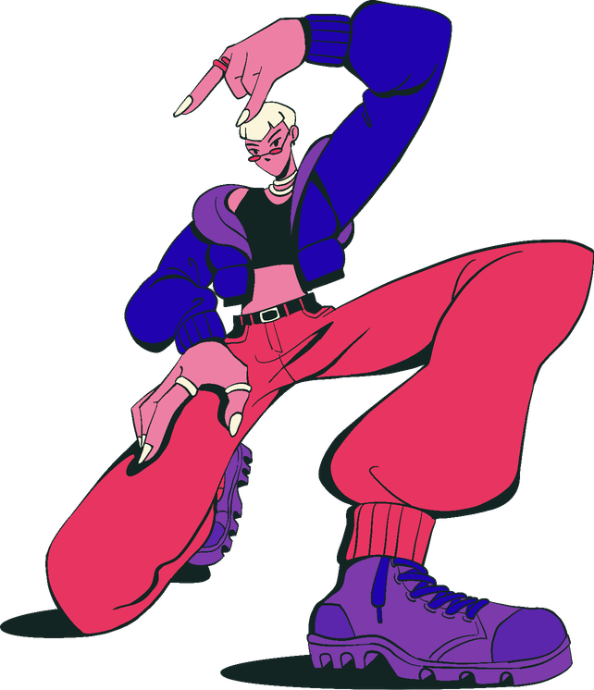
Gruppo 01
SVILUPPO DI UN PLAYER MUSICALE
Last Sprint Release

Slide 2
USER STORIES
ATTESE
USER STORIES
COMPLETATE
VS
US-21 Canzoni più ascoltate
US-10 Salvataggio dati
US-23 Modifica ordine tracce
US-20 Generazione automatica di Playlist
US-17 Visualizzazione grafica di riproduzione
US-24 Ricerca Canzoni
US-21 Canzoni più ascoltate
US-10 Salvataggio dati
US-23 Modifica ordine tracce
US-20 Generazione automatica di Playlist
US-17 Visualizzazione grafica di riproduzione
US-24 Ricerca Canzoni
VELOCITÀ STIMATA:38
VELOCITÀ MISURATA:38

Slide 3
REFACTORING EFFETTUATI
TECH-4 Adattamento al pattern Factory
TECH-5 Configurazione CSS
STORY POINTS
8

Slide 4






Lasciare per troppi giorni le pull request non revisionate
Aggiungere commenti doxygen prima di pushare il codice definitivo
Richiedere una pull request sulla piattaforma GitHub agli altri membri del team in modo da essere sicuri di risolvere tutti i conflitti che si potrebbero creare sul main e di pushare codice funzionante.
Decidere i nomi delle variabili senza confrontarsi con gli altri membri del team
Confronto con altri membri del team, anche non direttamente associati al task, in modo da avere una visione oggettiva e non condizionata.
Assegnare user story ai vari membri del team dipendenti da loro impossibilitando lo sviluppo lineare delle classi.
Inserire nei primi sprint task non fondamentali.
Stop doing
Keep doing
Rimandare la scrittura dei test a fine sprint, quando il tempo è ridotto
Aggiungere un’etichetta come messaggio di commit per chiarire a tutti i membri del team lo scopo generale delle modifiche effettuate.
Testare le nuove funzionalità anche degli altri membri per coprire tutti i casi d’uso e migliorare le tipologie di test
Less of
More of
Start doing
Fare brevi daily check sullo stato delle PR aperte, per sbloccarle prima che si accumulino
Migliorare la struttura delle user story e la formulazione dei task per adempiere ad esse.
Definire un tempo massimo entro cui una PR deve essere revisionata (es. 24h)

Slide 5
PATTERN IMPLEMENTATI
FACTORY: Creazione centralizzata dei brani
STATE: Gestione dinamica degli stati del player
STRATEGY: Scelta di una modalità di riproduzione a runtime
COMMAND: Implementazione del meccanismo di Undo/Redo
PROXY: Ottimizzazione delle risorse tramite Lazy Loading
OBSERVER: Disaccoppiamento tra logica e vista per gli aggiornamenti grafici in tempo reale
FAÇADE: Semplificazione del sistema tramite classe centralizzata
TEMPLATE: Definizione di uno scheletro per l’algoritmo di creazione
SINGLETON*: Una sola istanza di una classe in tutta l’app con punto di accesso globale
Pattern architetturali:
MVC (Model View Controller)
DAO (Data Access Object): Astrazione dell’accesso ai dati

Slide 6
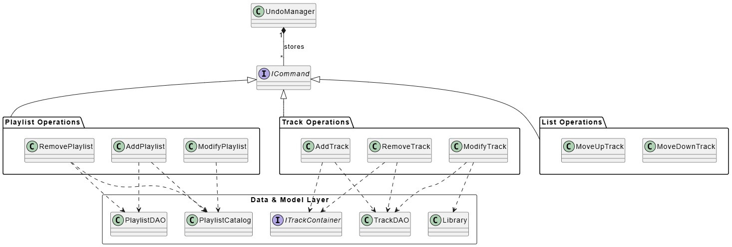
COMMAND

Slide 7
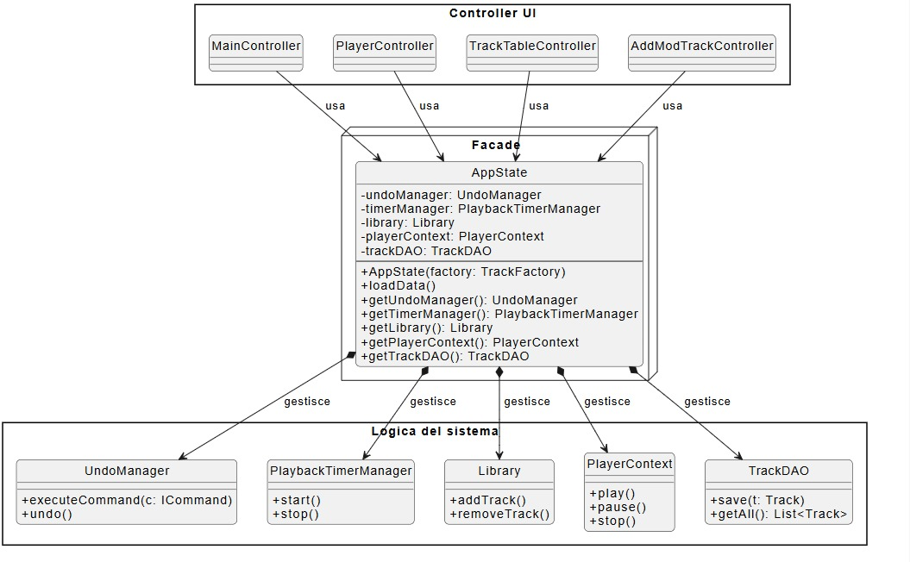
FAÇADE

Slide 8
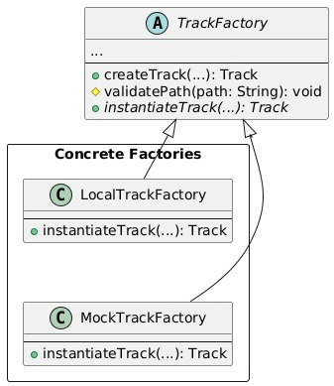
TEMPLATE

Slide 9
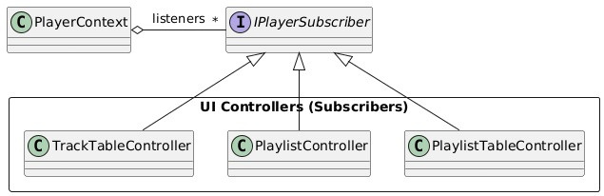
OBSERVER

Slide 10
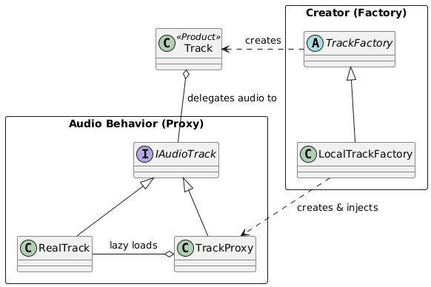
FACTORY + PROXY

Slide 11
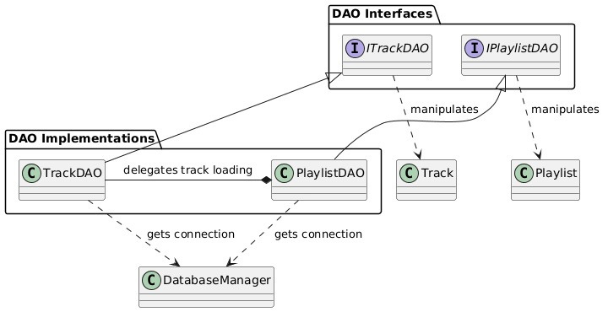
DAO

Slide 12
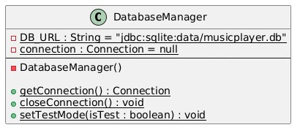
SINGLETON*

Slide 13
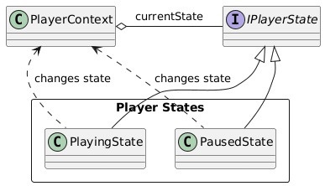
STATE

Slide 14
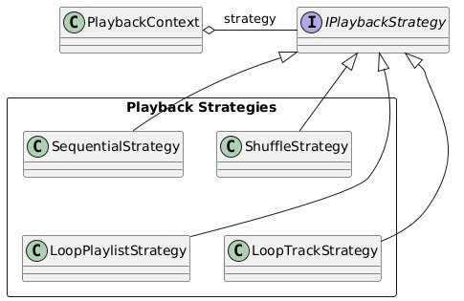
STRATEGY

Slide 15
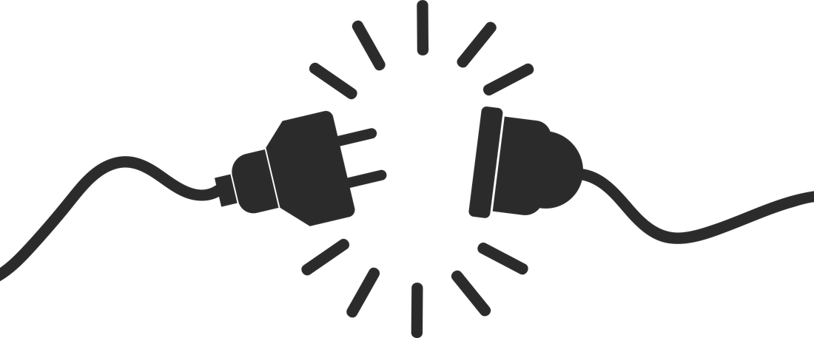
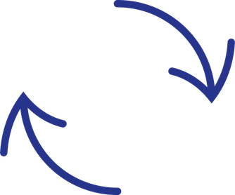
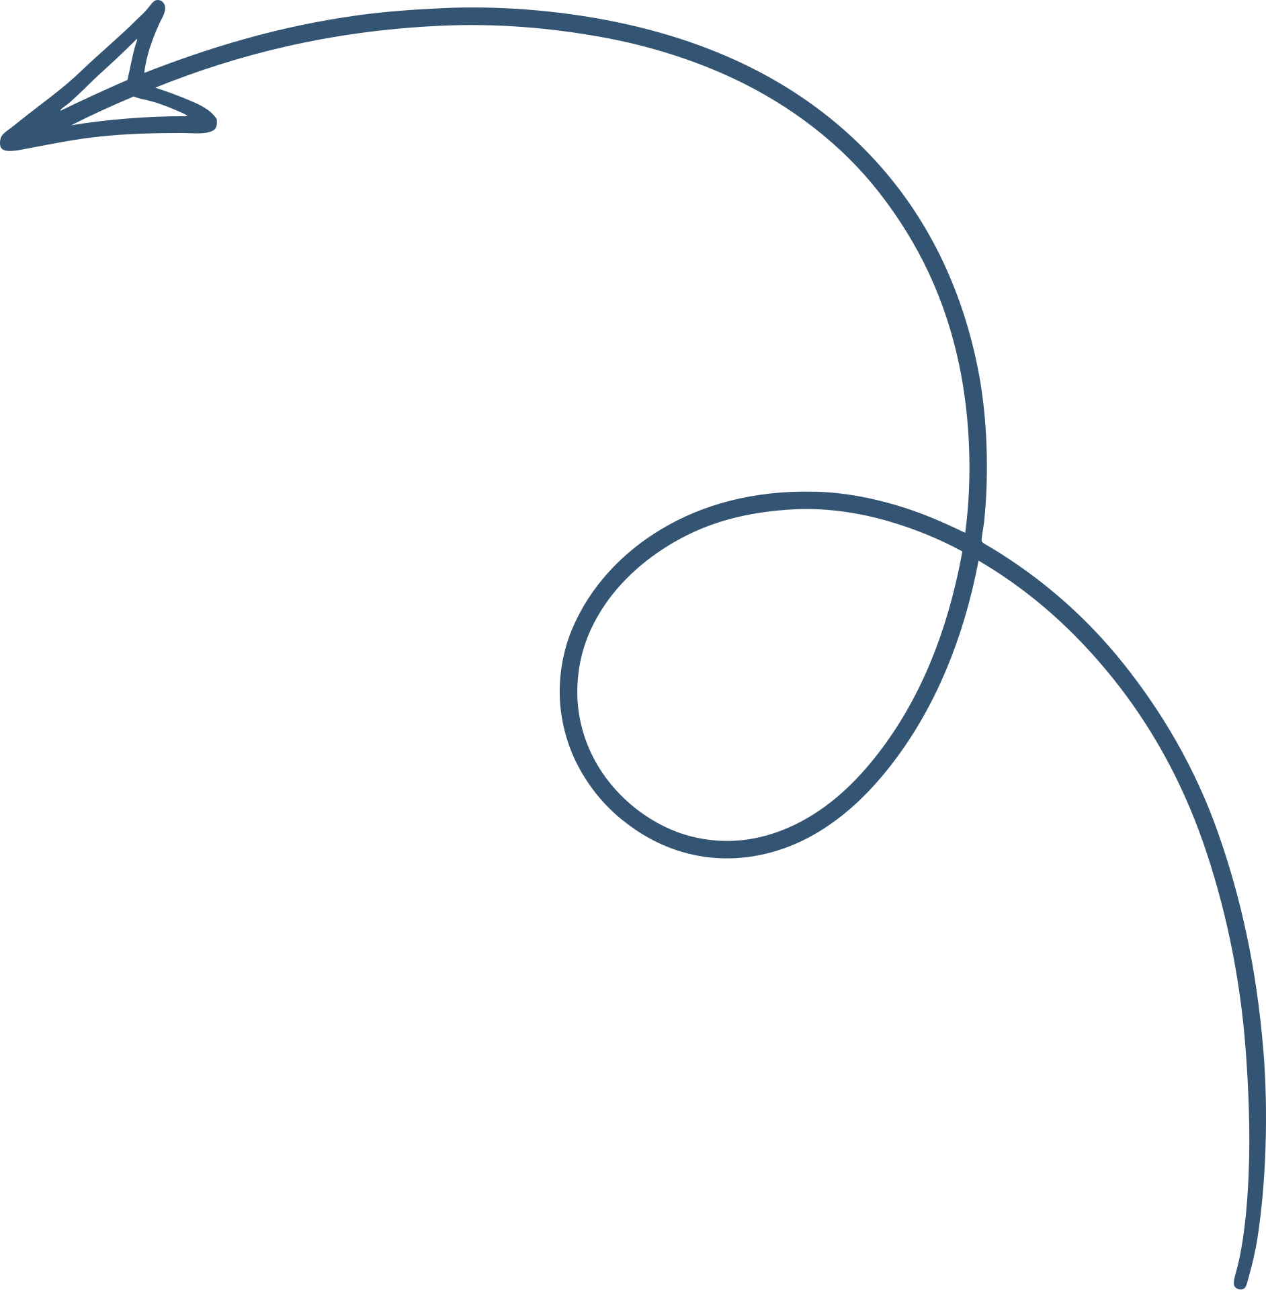

PRINCIPI DI BUONA PROGETTAZIONE SEGUITI
SEPARAZIONE DELLE RESPONSABILITÀ
DRY: DON’T REPEAT YOURSELF
OPEN/CLOSED PRINCIPLE
Divisione tra logica, accesso ai dati e interfaccia utente
Riuso dei controller per viste FXML simili
Architettura aperta all’estensione e chiusa alla modifica
DEPENDENCY INVERSION
YAGNI: YOU AIN’T GONNA NEED IT
I moduli di alto livello dipendono da astrazioni e non da implementazioni concrete
Sviluppo solo delle funzionalità necessarie, evitando complessità superflue
Pattern Strategy
Pattern Observer
Pattern DAO

Slide 16
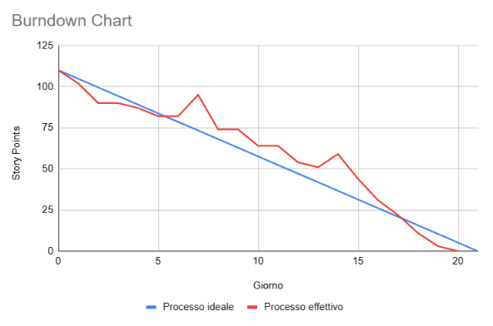
BURNDOWN CHART

Slide 17


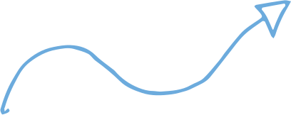
BURNDOWN CHART
[TECH-1] Scomposizione MainController e ristrutturazione architettura package
[TECH-2] Unione tasto play/pause
[TECH-3] Creazione interfaccia ITrackContainer
TECH-4 Adattamento al pattern Factory
TECH-5 Configurazione CSS

Slide 18
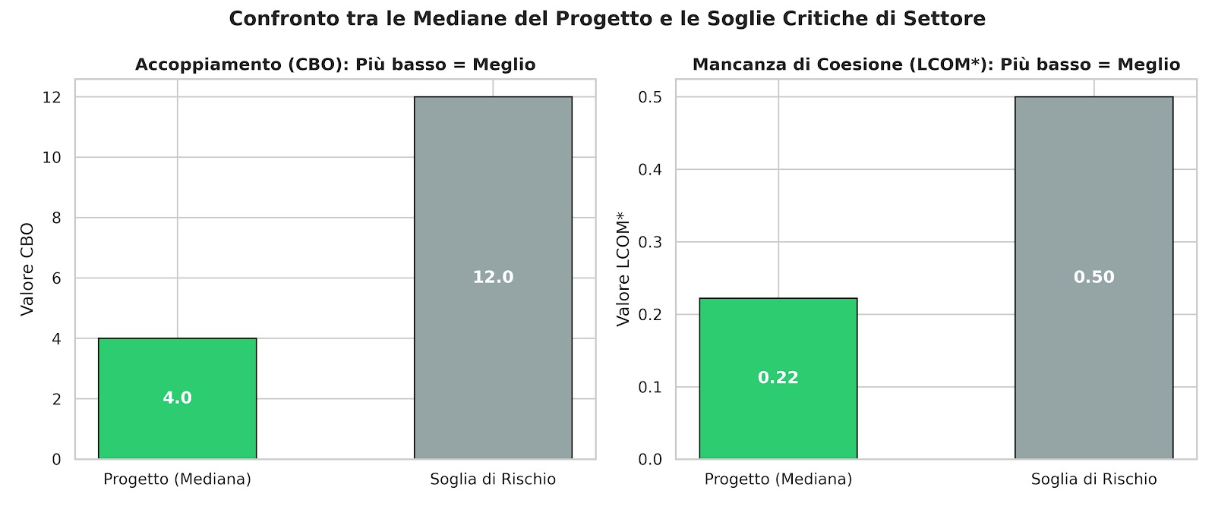
ANALISI DELLA QUALITÀ DEL SOFTWARE

Slide 19
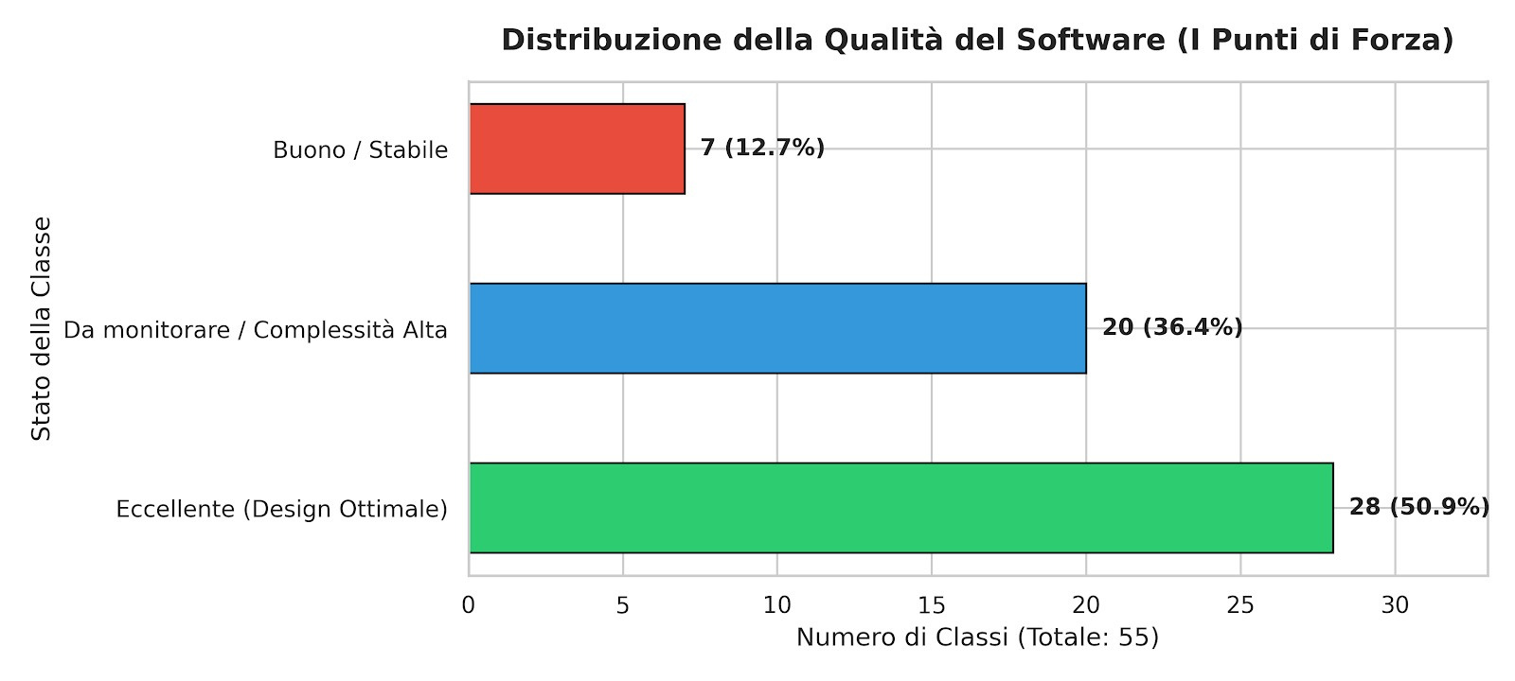
ANALISI DELLA QUALITÀ DEL SOFTWARE

Slide 20
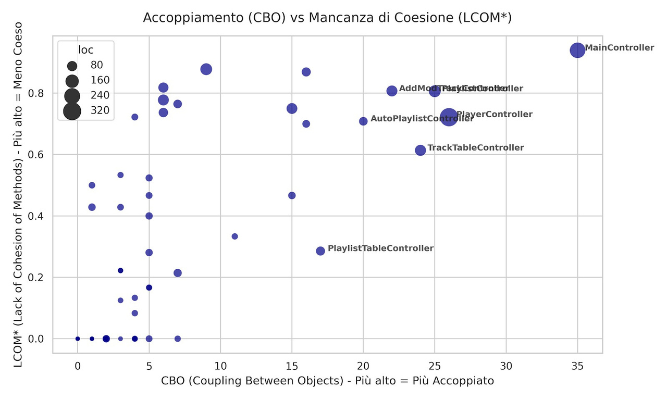
ACCOPPIAMENTO VS COESIONE

Slide 21
LIVE DEMO

Slide 22
GRAZIE PER
L’ATTENZIONE

